Slide 1

毒性学メンバーのためのR分析
１．データ構造とIndexing

Slide 2
Rのデータ構造の種類
List
同じタイプ
異なるタイプ
Array
Matrix
Vector
Data frame

Slide 3
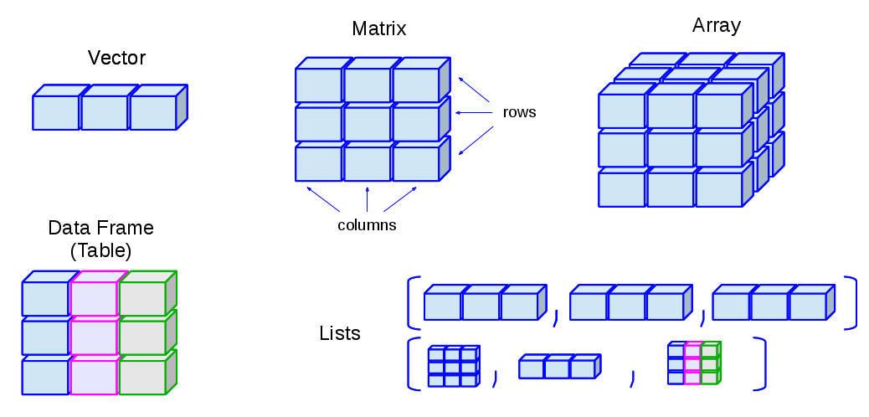
Rのデータ構造の種類
イメージURL: http://venus.ifca.unican.es/Rintro/dataStruct.html

Slide 4


Rのデータ構造
１． Vector：構成因子が一つ以上＋1次元
２．Matrix：同じ型＋2次元

Slide 5
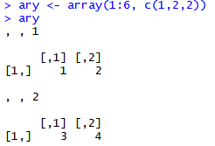
Rのデータ構造
３．Array：同じ型＋2次元以上
１x２Matrixを２階構造に

Slide 6
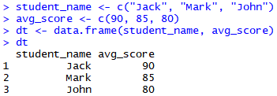
Rのデータ構造
４．Data frame：2次元+データ型は関係ない

Slide 7
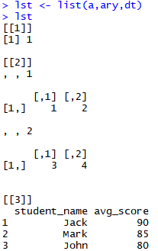
Rのデータ構造
５．List：異なる構造のデータを全部含んでいる

Slide 8
Indexingとは？
データを選別、検索する作業
Rを使ったデータの前処理、分析に非常に重要

Slide 9

RのデータIndexing
１． Vector：[a]を使う
３番目
１番目と３番目

Slide 10
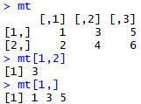
RのデータIndexing
２． Matrix：[a, b]を使う
(1, 2)の結果
１行の結果全部

Slide 11
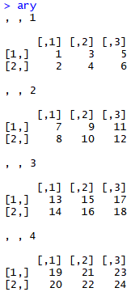
RのデータIndexing
３． Array：[a, b, c]を使う
[行, 列, 層]

Slide 12

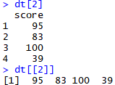
RのデータIndexing
４． Data frame：[a]、 [[a]]、$などをを使う
データフレーム
括弧の種類によって結果の種類が違う！
ベクトル

Slide 13

RのデータIndexing
データフレームのnamesの部分！

Slide 14
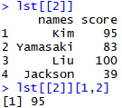
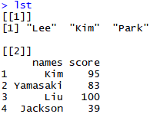
RのデータIndexing
５． List：[[a]]で層を選ぶ

Slide 15
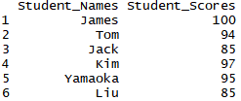
練習問題
１．以下のデータフレームつくりなさい

Slide 16
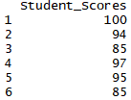
練習問題
２．作ったデータフレームから次のIndexingの結果が出るようにIndexingをしなさい
（１）
（２）

Slide 17
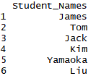
練習問題
２．次のIndexingの結果が出るようにIndexingしなさい
（３）
（４）

